Slide 1



Slide 2
에어컨이 뜨거워
01
팀원 역할
04
기능 설명
05
UI 설명
02
개발 툴/언어
06
시연
03
제작 동기
07
기대효과

Slide 3
팀원 역할

Slide 4

김태오
한지완
이지민
Subject
아두이노 개발,
하드웨어 제어 개발,
하드웨어 제작, 발표
모바일 앱 개발
서버, DB개발,
하드웨어 제작
전도권
김동희
이예은
하드웨어 제작,
PPT

Slide 5
2. 개발 툴/언어

Slide 6








Slide 7
3. 제작 동기

Slide 8

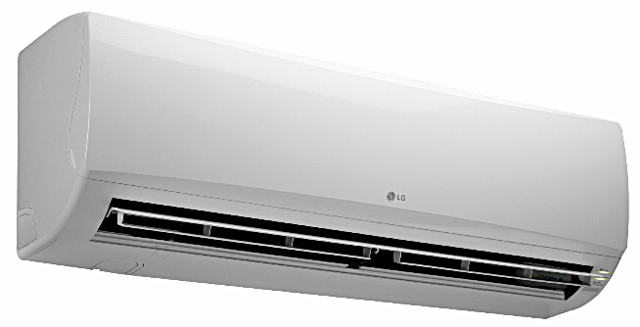
사람이 없는 곳에서 냉난방기가 계속 작동된다면
전기가 낭비되고 환경오염이 심화된다.

Slide 9
4. 기능 설명

Slide 10




1. 설정한 시간 동안 사람이 없을 때
자동으로 에어컨이 꺼짐
2. 시작 시간이 되었을 때 작동
종료 시간이 되었을 때 종료
3. 설정한 온도가 되었을 때
에어컨이 꺼짐
4. 원격 온/오프 기능

Slide 11
5. UI 설명

Slide 12
메뉴

Slide 13
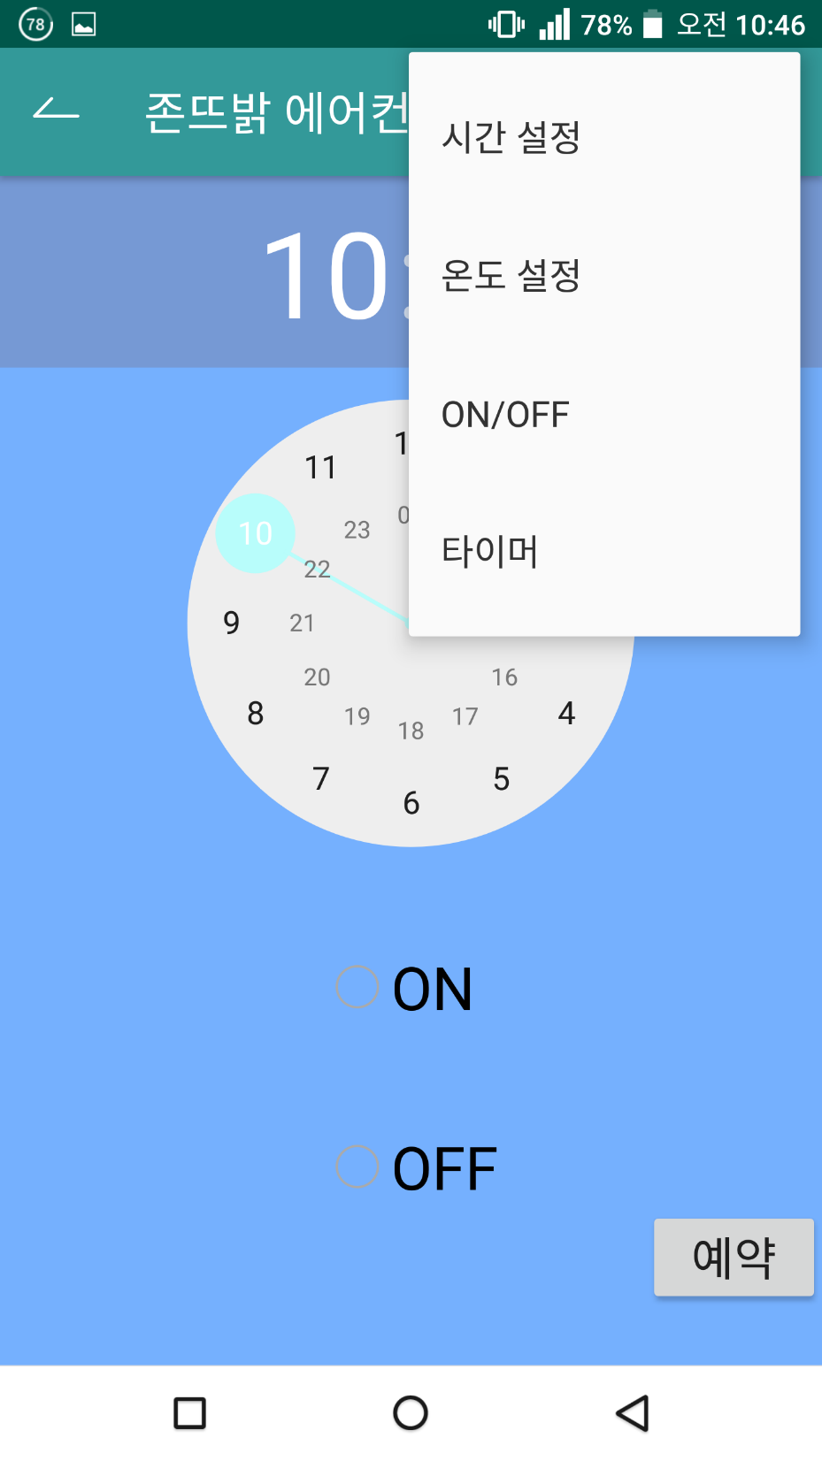

Slide 14
시간설정

Slide 15
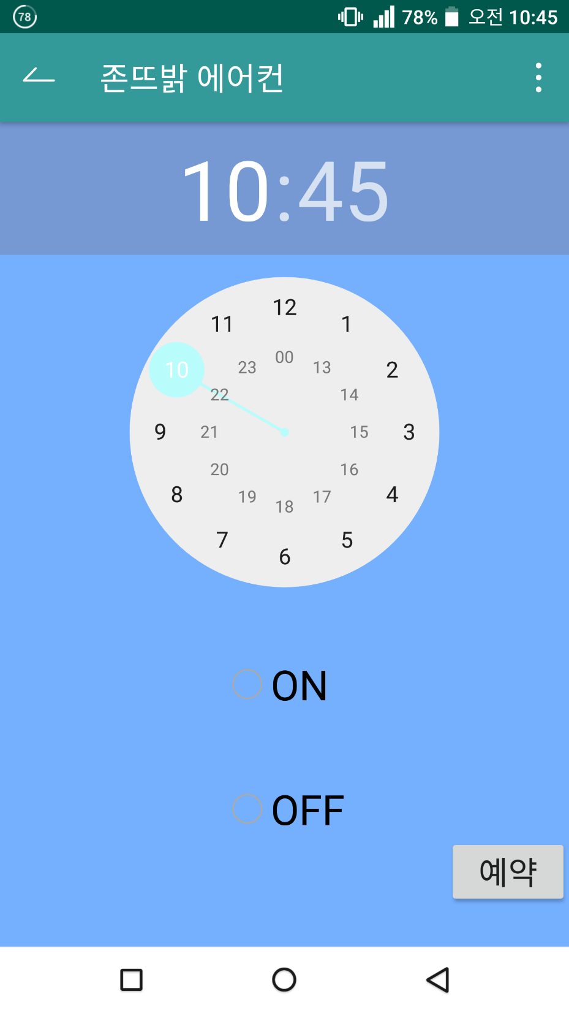

Slide 16
온도설정

Slide 17
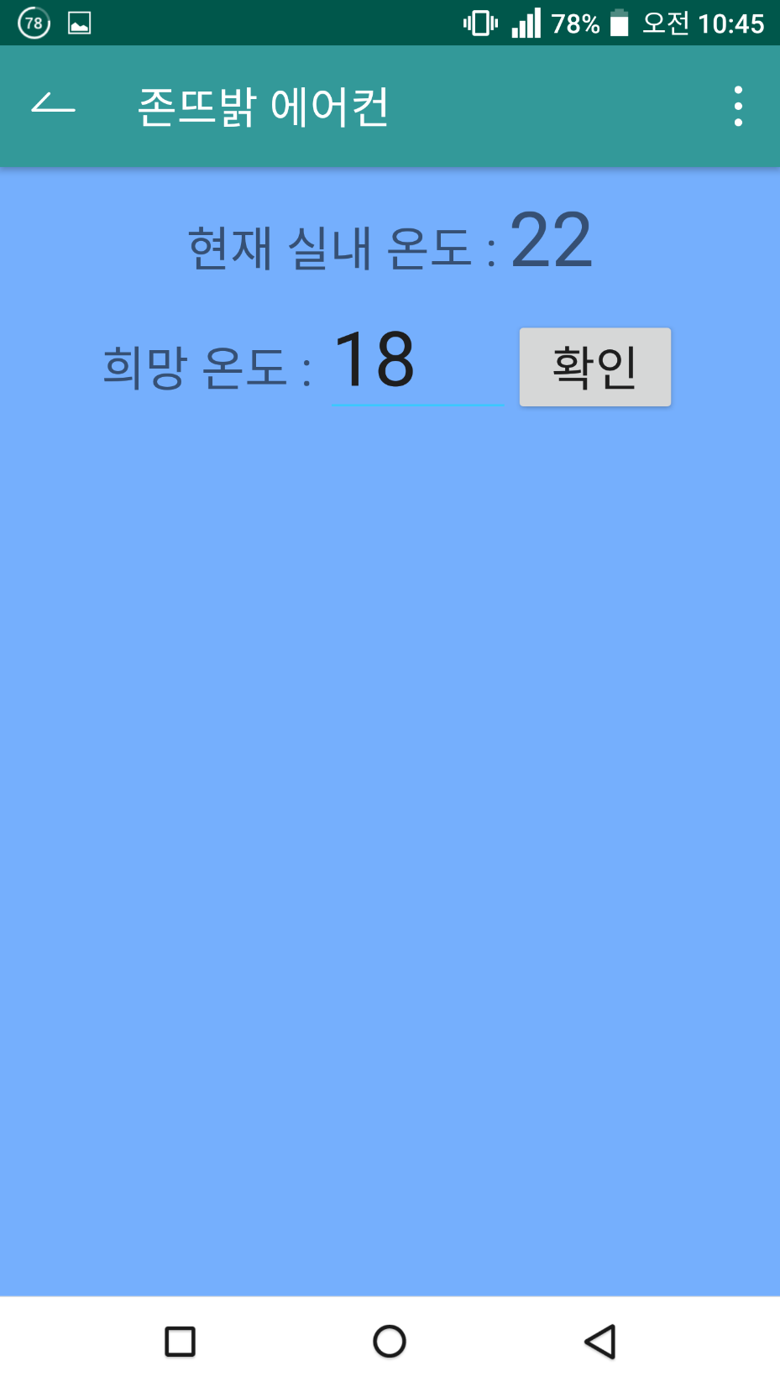

Slide 18
ON/OFF

Slide 19
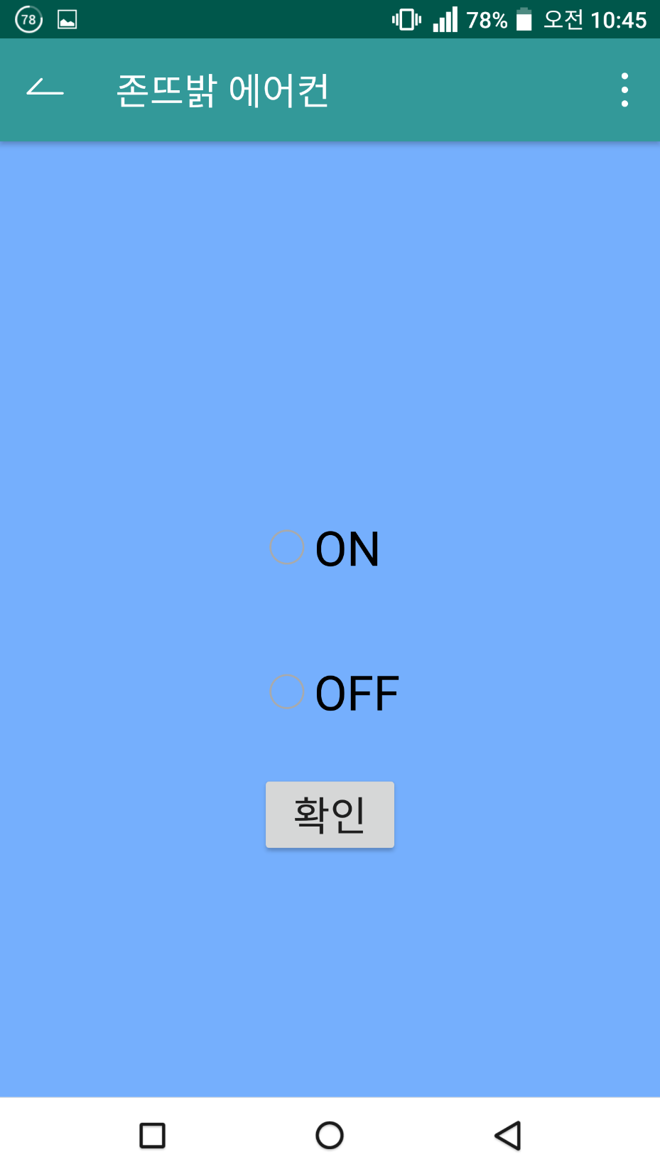

Slide 20
타이머

Slide 21
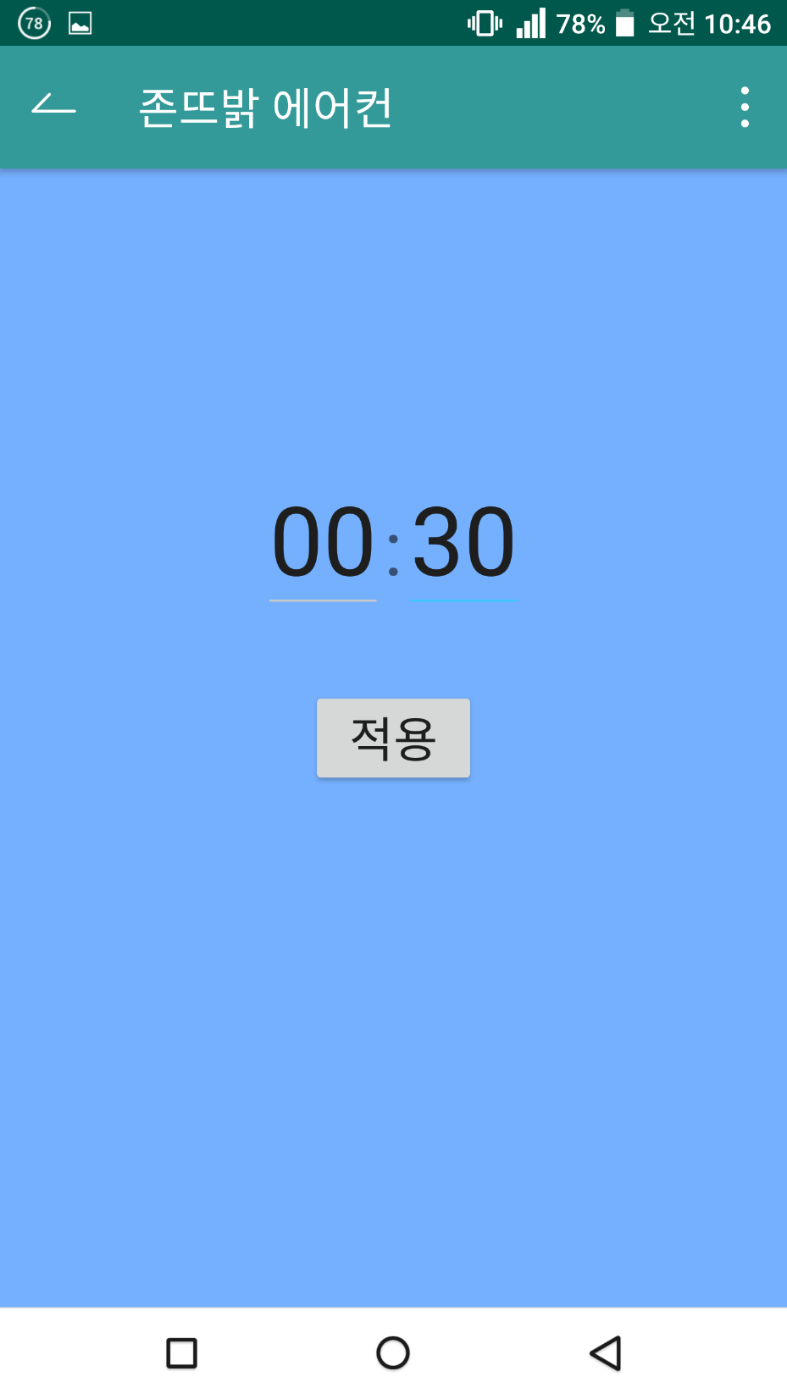

Slide 22
6. 시연

Slide 23


시 연
(영상 넣기)

Slide 24
7. 기대 효과

Slide 25
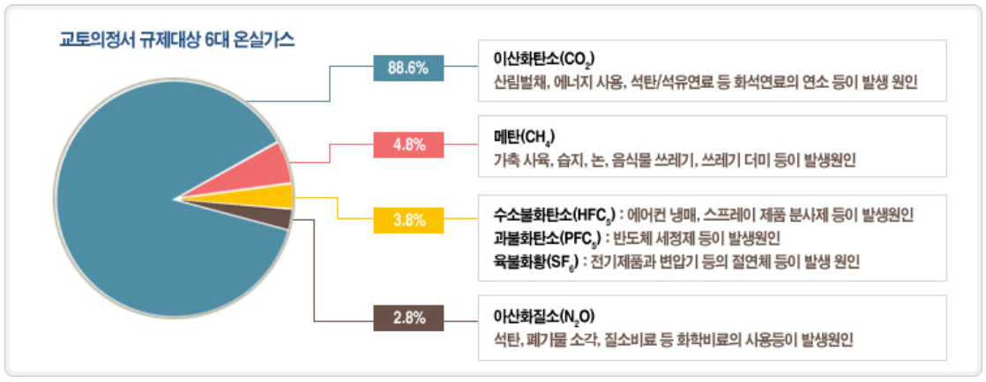
Notes:
가스별 지구온난화 영향력 : 이산화탄소의 영향력을 1로 잡을때 수소불화탄소의 영향력 140~11,700

Slide 26
Q & A

Slide 27
Thank You!

